Slide 1
Министерство науки и высшего образования Российской Федерации Таганрогский институт имени А. П. Чехова (филиал) ФГБОУ ВО «Ростовский государственный экономический университет (РИНХ)»
ОТЧЕТ О ДЕЯТЕЛЬНОСТИ КРИМИНАЛИСТИЧЕСКОЙ ЛАБОРАТОРИИ
к.ю.н., доцент, зав.
криминалистической
лаборатории
Ю.А. Сердюкова

Slide 2
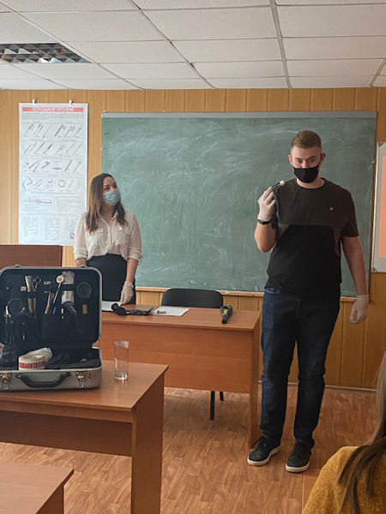
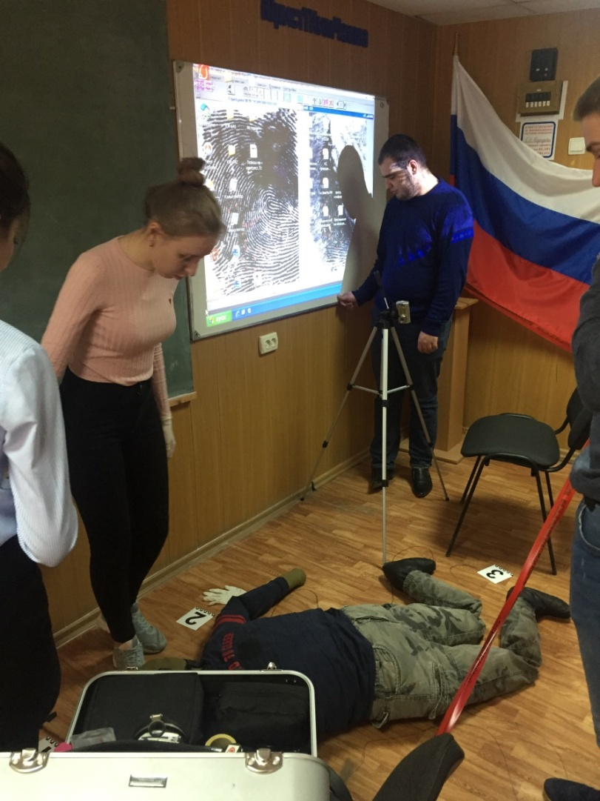
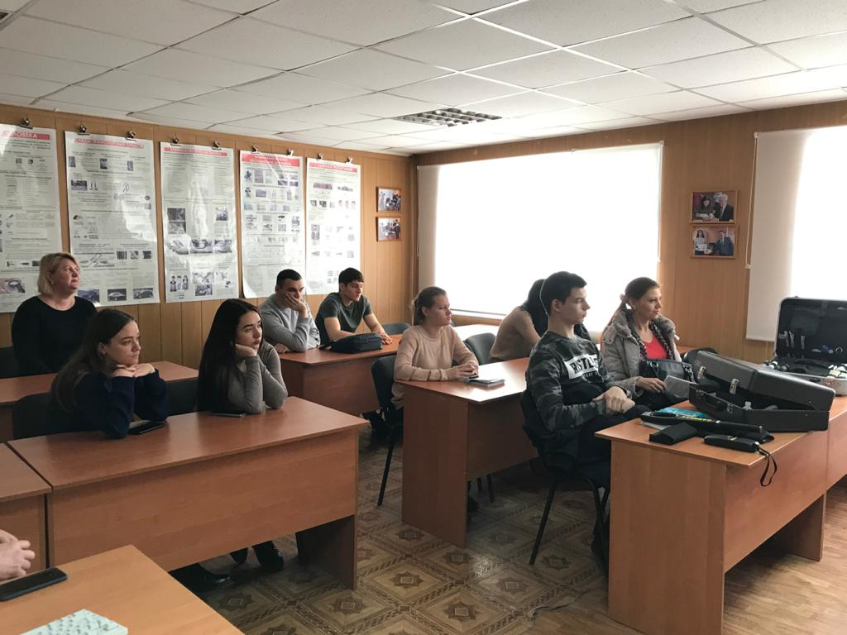
Проведение лабораторных и семинарских занятий со студентами и магистрантами по уголовно-процессуальному праву и криминалистике, а также дисциплинам криминалистического цикла

Slide 3
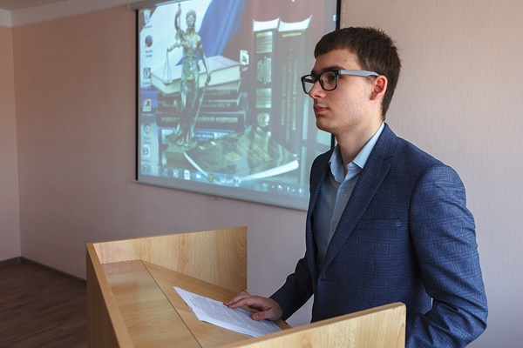
Участие в работе научных конференций, семинаров, круглых столов, проводимых вузом и другими организациями

Slide 4
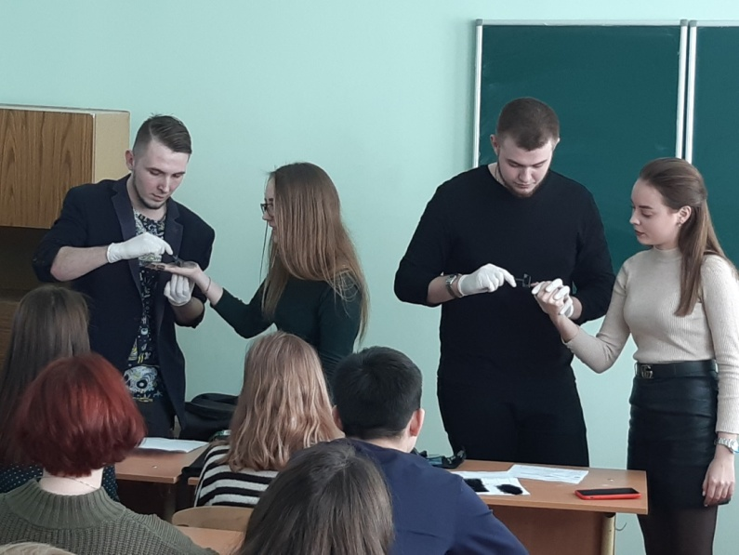
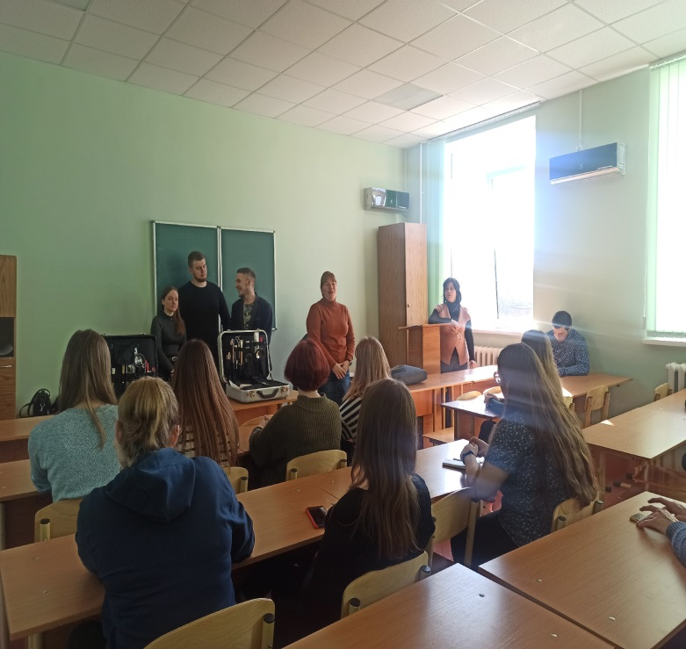
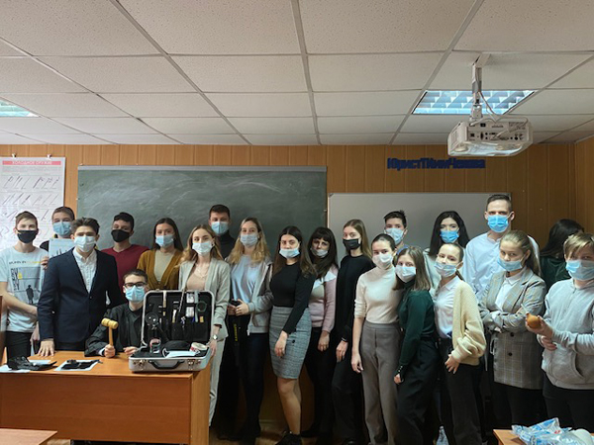
Расширение сотрудничества со школами и учебными организациями города и области. Профориентационная деятельность

Slide 5
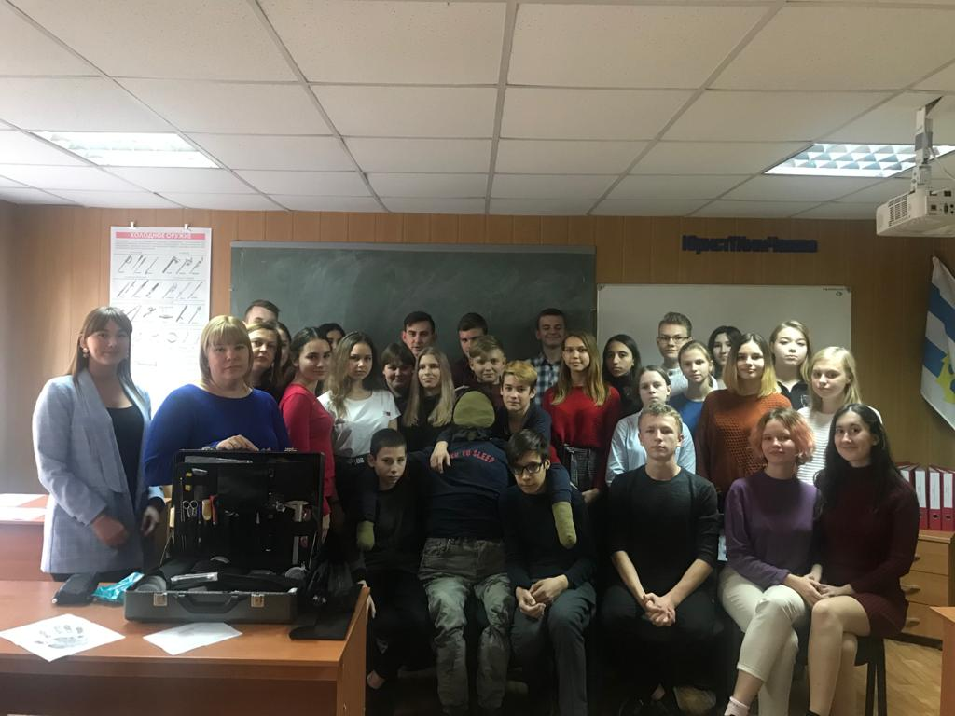
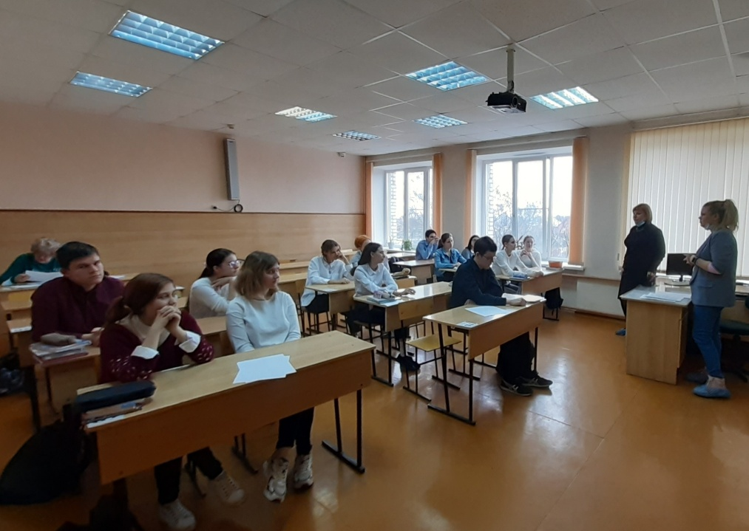
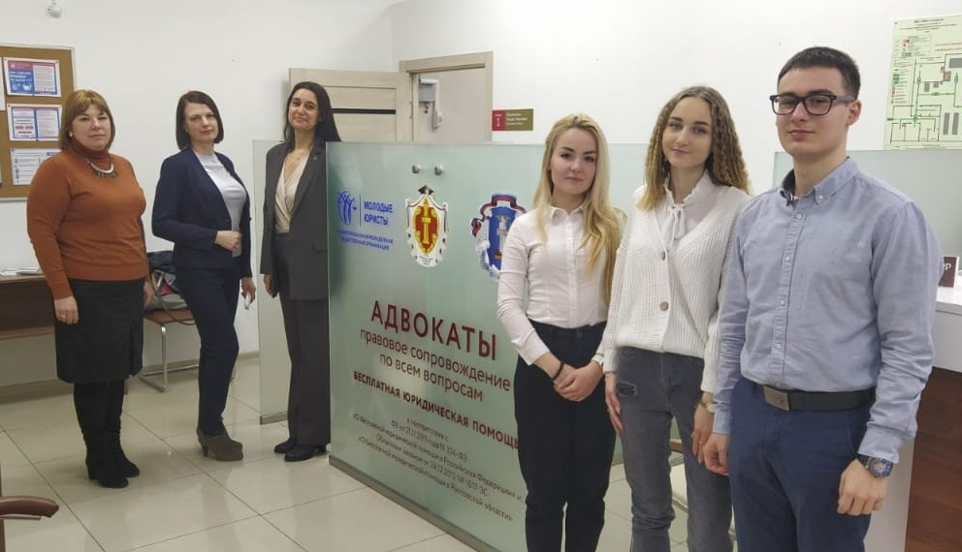
Расширение сотрудничества со школами и учебными организациями города и области. Профориентационная деятельность

Slide 6
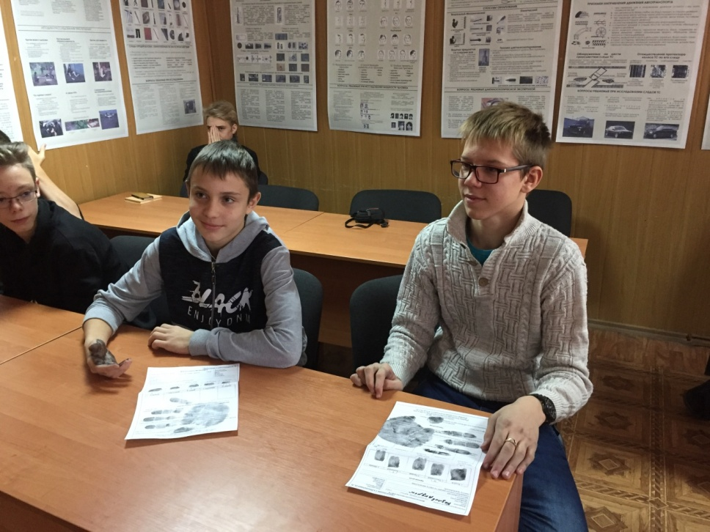
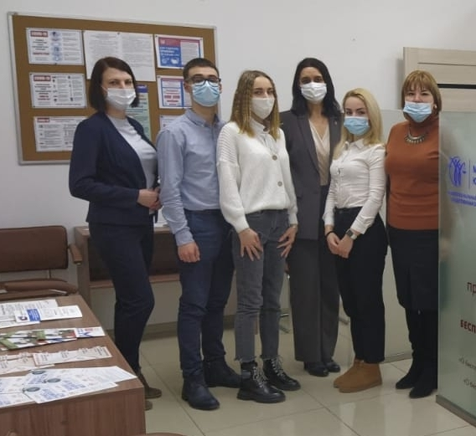
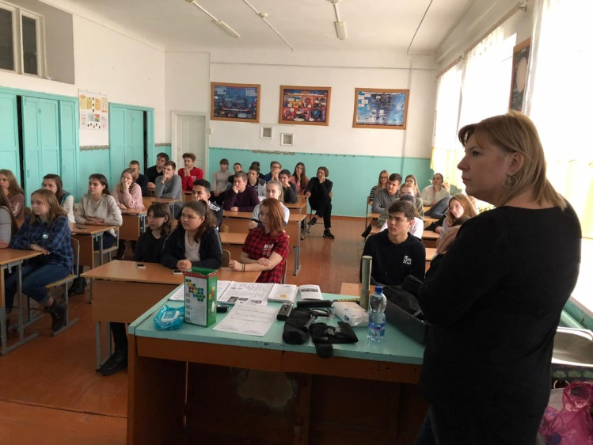
Расширение сотрудничества со школами и учебными организациями города и области профориентационная деятельность

Slide 7
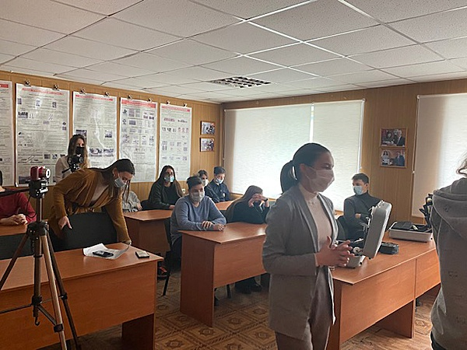
Киноклуб при криминалистической лаборатории

Slide 8
ПЕРСПЕКТИВЫ РАЗВИТИЯ
КРИМИНАЛИСТИЧЕСКОЙ ЛАБОРАТОРИИ
- Внедрение полученного опыта в научные исследования;
- Организация клуба «юный криминалист» для школьников города и области;
- Проведение научных и методических семинаров с участием студентов и преподавателей;
- В рамках профориентационной работы, организация выездной работы с Неклиновским, Матвеевокурганским и Куйбышевским районами.

Slide 9
Спасибо за внимание!

